Slide 1
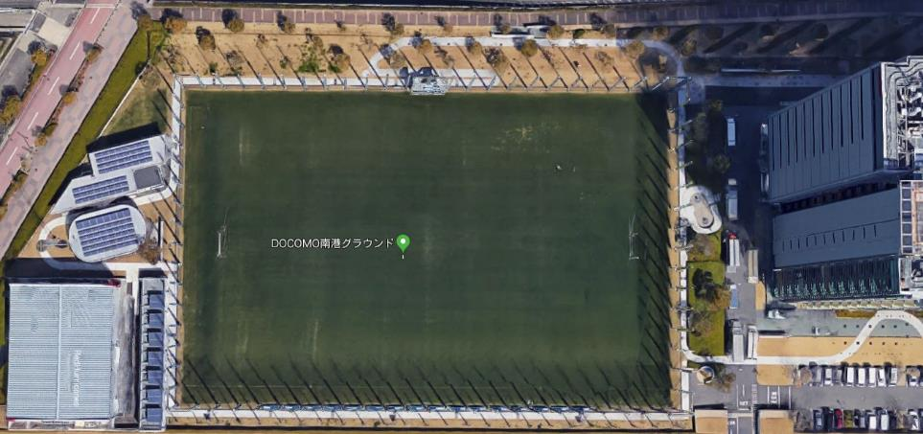
エリアマップ
北門入退場禁止
仮設トイレ
選手・保護者待機場所
選手・保護者待機場所
立ち入り禁止エリア
運営本部
選手・保護者等待機場所
立ち入り禁止エリア
W-upエリア
試合チーム保護者観戦席
選手・保護者等待機場所
トイレ
入場ゲート

Slide 2
準備物
北門入退場禁止
チームエリア
仮設トイレ
立ち入り禁止エリア
運営本部
・テント：２張 ・机：4本 ・パイプ椅子：8脚
・プール椅子：4本 ・タッチフラッグ：4本
・ピッチ用ロープ ・プレゼント用ボール：26球
・消毒用アルコール：4本
・AED ・担架 ・氷 ・放送機器 ・ホワイトボード
・撮影者用ビブス（使い捨てAD？）
保護者等待機場所
立ち入り禁止エリア
W-upエリア
試合チーム保護者観戦席
保護者等待機場所
トイレ
入場ゲート

Slide 3
ローピング

Slide 4
立て看板設置
関係者以外立ち入り禁止
ドコモ社員専用通用門
フェンス接触禁止
軒先立ち入り禁止

Slide 5
南港グラウンド利用に関する注意事項
・フェンスへの寄りかかり・手をかける行為の禁止
センサーが反応し監視室でアラームが鳴ります
・立ち入り禁止エリアへの立ち入りは厳禁
東側ビル周りの軒下なども立ち入り禁止です
・グラウンド内飲食禁止
飲食する場合はグラウンドを囲むフェンスの外側に出てください
ごみはご自身でお持ち帰りください
・入退場は南門のみ
北門からの出入りは禁止です
・南門入場時、歩行者用通路通行
バーの間通行禁止

